Slide 1
Nicolás Andrés Hoces Alí
Análisis predictivo precio coches usados

Slide 2
Índice
1
2
3
4
Distribución precios
Distribución precios transformados
Variables más importantes
Mapas de correlación lineal

Slide 3
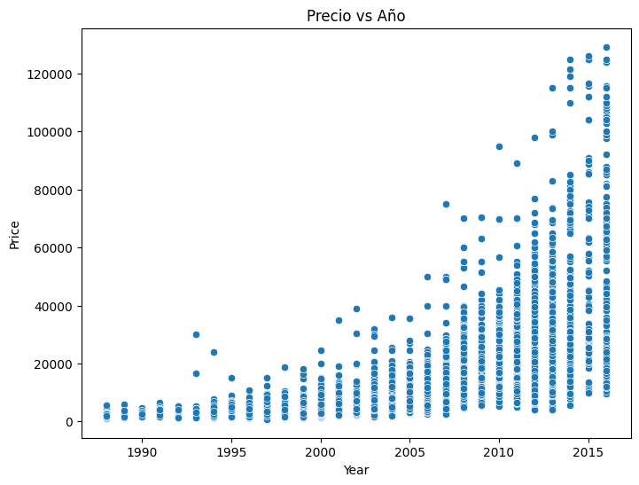
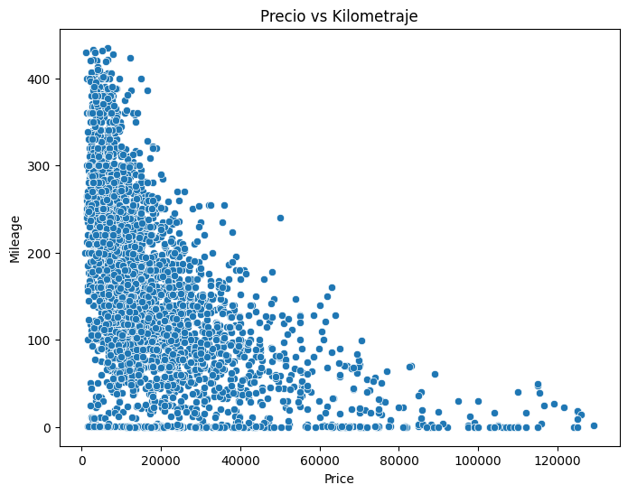

Slide 4
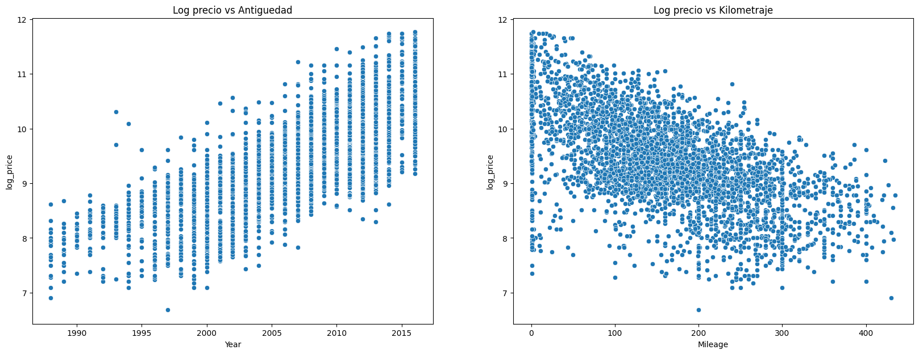

Slide 5
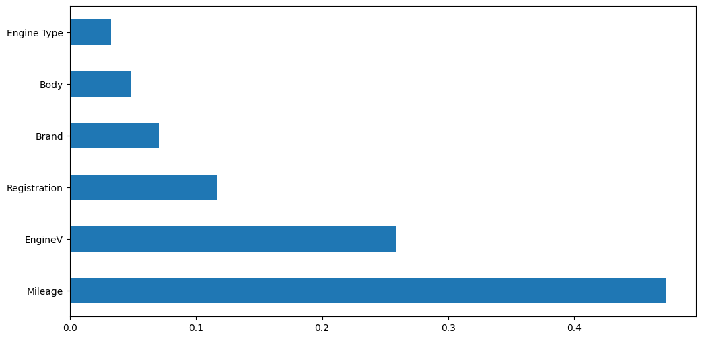
Random Forest Regressor

Slide 6
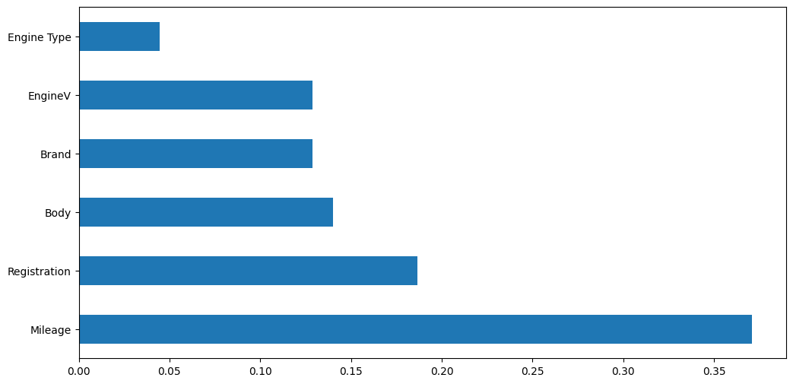
Extra Trees Regressor

Slide 7
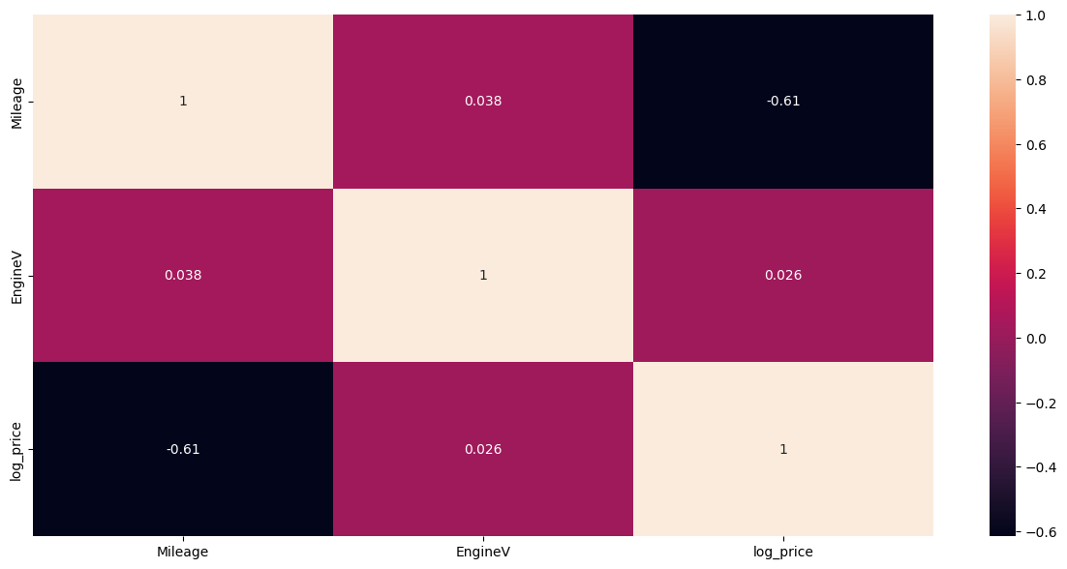

Slide 8
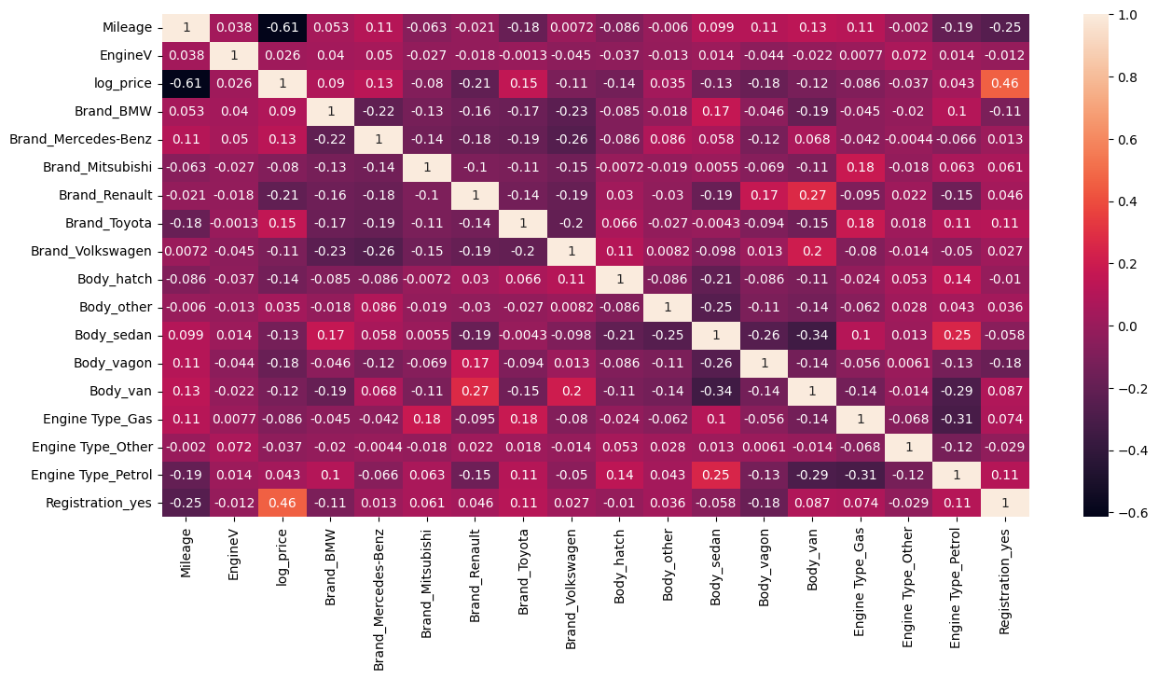

Slide 9
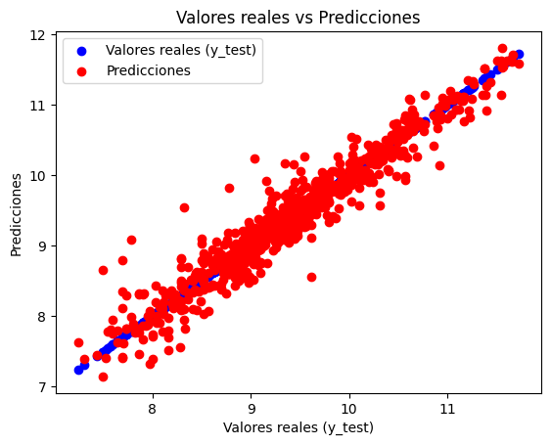

Slide 10
 | Grid | Best score
1 | gs_xgbt | 0.913971
2 | gs_rf | 0.913617
3 | gs_gbt | 0.911332
4 | gs_lr | 0.843096

